Slide 1


Falcon
(猛鸷)

Slide 2
Falcon Dapp Project
랜딩페이지를 보고만 있어도 자동으로 하이콘 코인을 채굴해서 보상하는 소셜네트워크 플랫폼 Falcon

Slide 3
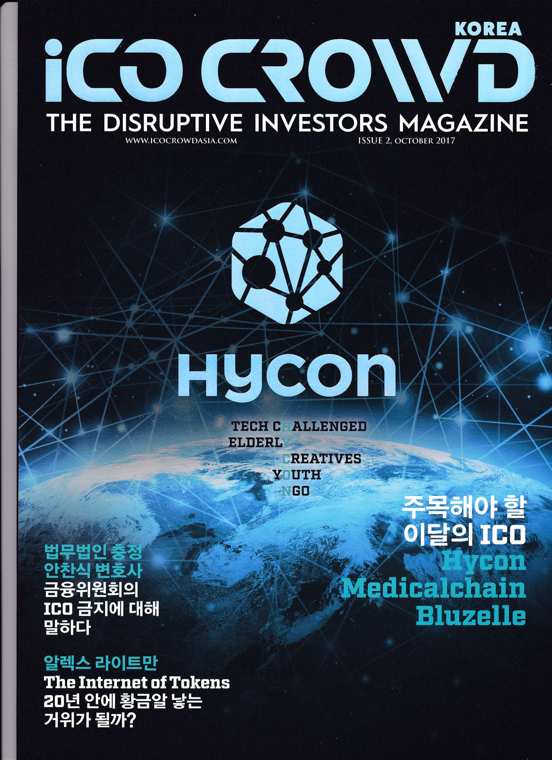

Slide 4
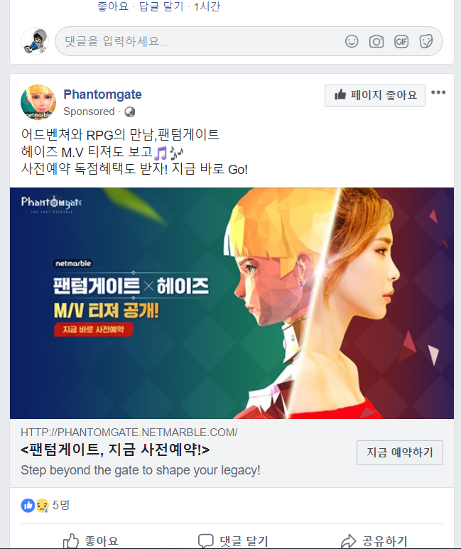


누구나 이런 경험 있지 않으신가요?

Slide 5
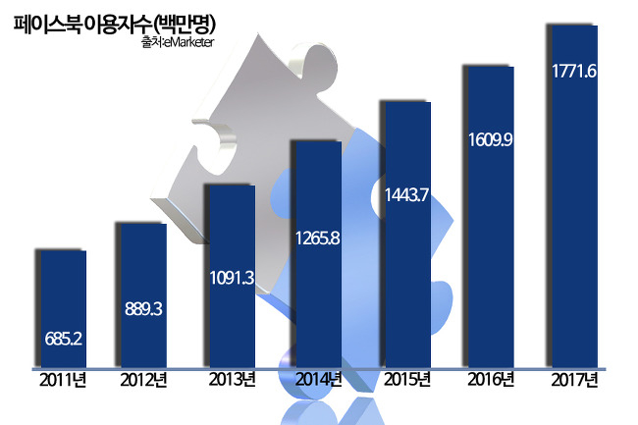

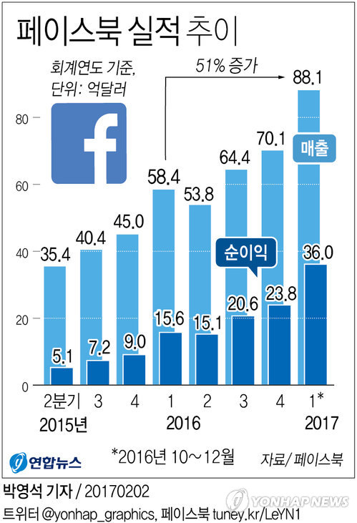
문제점
플랫폼은 우리가 만들고 돈은 페이스북이 벌어갑니다.
다들 알고 계시죠? 하지만 저희는 어떻게 할 방법이 없습니다.
이미 우리는 페이스북 손아귀에 있기 때문입니다.

Slide 6



문제점 해결 방안
그럼 어떻게 페이스북의 무차별 질주를 막을 수 있을까요?
바로 스팀잇과 같이 똑같은 소셜네트워크 서비스로 되갚아 주는 것입니다.
Falcon의 핵심 프로젝트인 다른 사람의 소식을 보고 있으면 플랫폼 안에서 자동으로 하이콘 코인을 채굴하고 보상으로 받을 수 있습니다.

Slide 7


고객들의 니즈
여기 계신 여러분 및 심사위원들도 이러한 서비스 원하셨을 것입니다. 단 2일만에 저희 Falcon 팀원이 만들었습니다.
게다가 제대로 동작합니다. 이래도 사용 안 하시겠습니까?

Slide 8
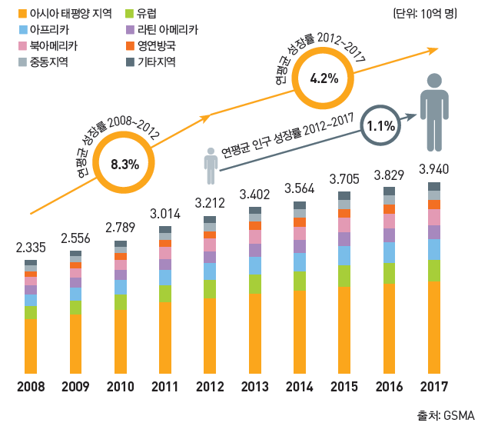
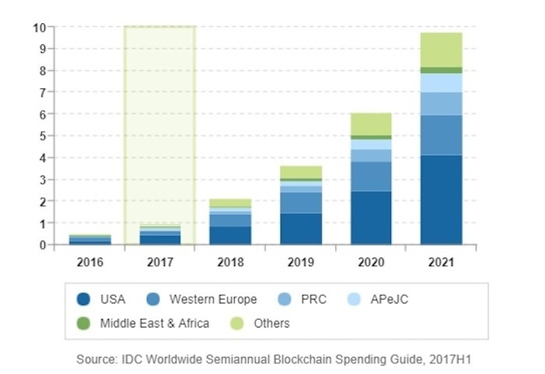
전체 시장
검색 광고 시장 600조원 + 블록체인 시장 400조원
= 총합계 1000조원 시장

Slide 9



경쟁사
페이스북, 구글, 스팀잇

Slide 10
타 경쟁사 대비 경쟁우위
저희 팀은 기본에 충실했습니다.
유저가 저희 플랫폼을 이용하면 자동으로 하이콘 코인이 채굴이 되고, 보상으로 하이콘 코인을
받을 수 있게 말입니다.
이 한가지 체계적인 보상 분야만큼은 저희 팀이 어떤 프로젝트보다 집중하여 블록체인 Dapp 프로젝트 중에서 제일 뛰어난 보상 체계를 만들었습니다.
그리고 저희 비즈니스 모델 또한 광고 마케팅 모델 중에서 가장 성공적인 모델인 리워드 모델 광고를 씀으로써 유저가 리워드광고를 보게 되면 하이콘 코인을 2배 더 주는 것입니다.
저희 팀은 팔콘의 댑을 스팀잇보다 거부감 없고 고래들의 영향을 받지 않는 합리적인 보상 체계를 받을 수 있게 만들었고,
블록체인 플랫폼의 단점인 트랜잭션도 페이스북 이상으로 끌어 올려서 모든 단점을 장점으로 승화시킨 완성도 있는 댑을 만들었습니다.

Slide 11
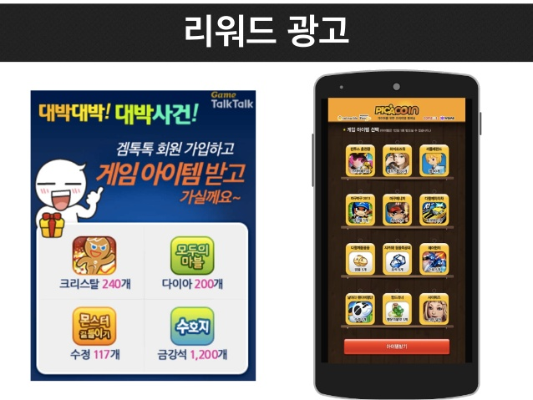
비즈니스 모델
캐시슬라이드, 오토바이 게임 등
유저에게 광고를 시청할 시
게임 머니 및 아이템을 주는
방식으로 광고 중에서,
가장 성공적인
비즈니스 모델.

Slide 12
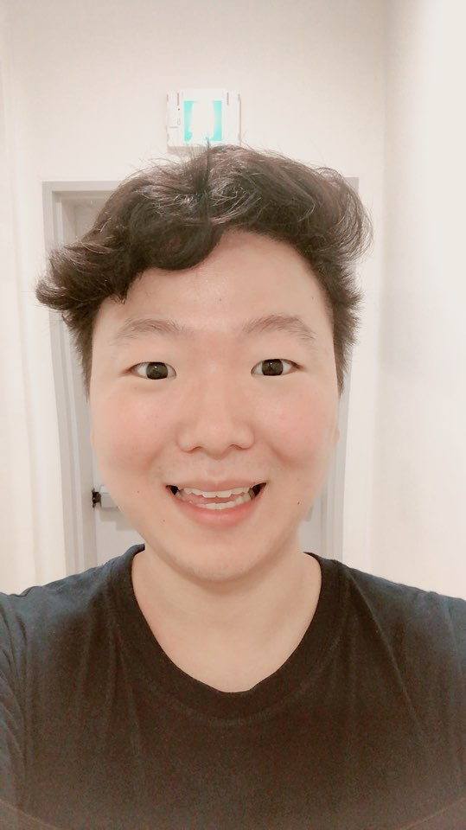
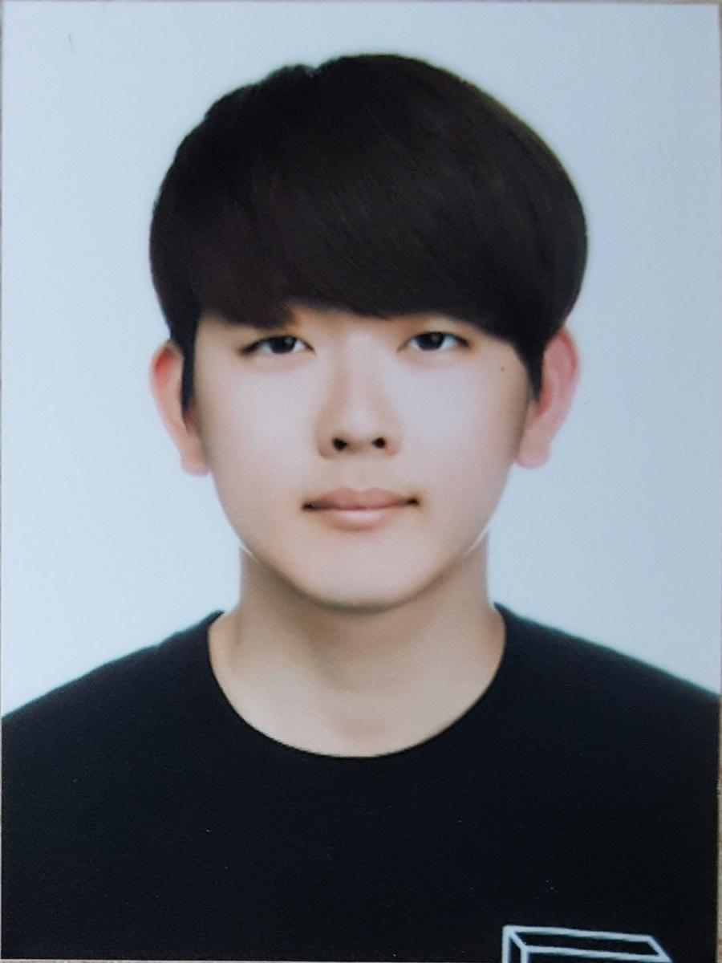

팀원 소개
기획자
나귀현
2년 이상 UI/UX 프로젝트 개발 경험
풀스택 개발자
나윤호
5년 이상 개발 경험
현직 마이다스 아이티 개발자로서 2년 근무
UI/UX 디자이너
채민기
선린인터넷 고등학교 재학중
2년 이상 UI/UX 프로젝트
개발 경험

